Slide 1
Refinamento da Definição do Sistema

Slide 2
Um entendimento completo dos requisitos de software é essencial para um sucesso do desenvolvimento do software. Um programa mal analisado e especificado frustrará o usurário.
A análise de requisitos é um processo de descoberta, REFINAMENTO, modelagem e especificação.
O escopo do SW, inicialmente estabelecido pelo analista de sistema e refinado durante o planejamento do projeto do SW, é aperfeiçoado em detalhes.
Refinamento é a relação que existe entre uma especificação, seus projetos e implementações corretas, do ponto de vista funcional. Métodos de desenvolvimento de programa são baseados nesta noção de uma forma ou de outra.

Slide 3
Neste caso, a meta primordial é o refinamento de uma especificação inicial para obtenção de uma implementação aceitável.
Critérios de aceitação podem incluir, por exemplo, eficiência, mas a garantia fornecida é que a especificação e a implementação estão relacionadas por refinamento

Slide 4
A finalidade do refinamento é para:
Descrever com detalhes o fluxo de eventos do caso de uso.
Detalhar as Especificações
Desenvolver uma Especificação de Requisitos de Software, se forem necessários mais detalhes.
Modelar e criar o protótipo da interface do usuário.

Slide 5
O refinamento da definição do Sistema começa com o detalhamento dos casos de uso descritos: pelo menos, com uma breve descrição dos atores e uma compreensão aprofundada do escopo do projeto. Tudo isso reflete no conjunto de características mais uma vez priorizadas na Visão do Projeto que são vistas como atingíveis com orçamentos e datas razoavelmente estáveis.
A saída desse detalhamento do fluxo de trabalho é uma compreensão mais aprofundada da funcionalidade do sistema expressa em especificação de casos de uso detalhados e Especificações detalhadas, bem como elementos da interface de usuário. Uma Especificação de Requisitos de Software formal pode ser desenvolvida, se necessário, para complementar os casos de uso detalhados e as Especificações .

Slide 6
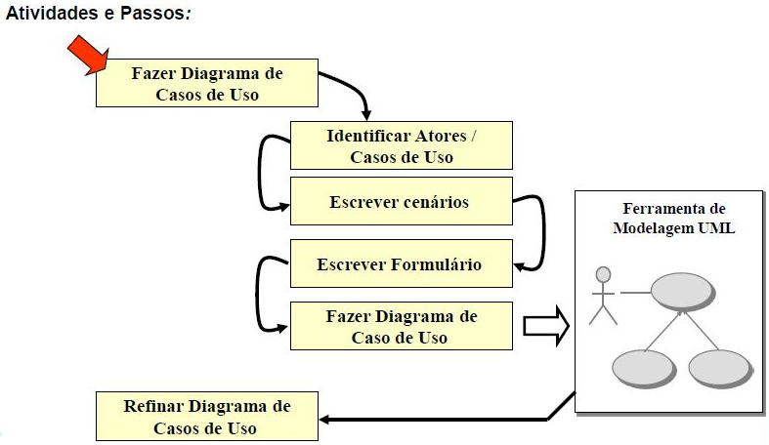

Slide 7
Casos de Usos é uma representação gráfica e semântica da interação do usuário e o sistema.
Captura os requisitos funcionais.
Casos de Uso e Cenários
Um cenário é um caminho lógico com início e fim.
Um cenário é uma narrativa de uma situação.

Slide 8
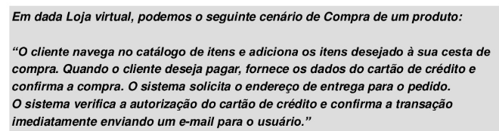
Exemplos
Este é um cenário que pode acontecer. Se houver algum problema, com a autorização da transação do cartão de crédito teremos um novo cenário.

Slide 9
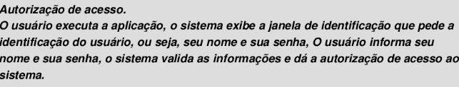
Exemplos
Se a senha for inválida ou nome neste caso teremos um novo cenário

Slide 10
Casos de Uso e Fluxo de Eventos
O caso de uso descreve “o quê” um sistema (subsistema, classe ou interface) faz, ele não especifica “como” isto é feito.
Podemos especificar o comportamento de um caso de uso pela descrição do fluxo de eventos no texto de maneira clara para qualquer pessoa possa entende-lo facilmente. Quando escrevemos o fluxo de evento devemos incluir como e quando o caso de uso inicia e termina, como e quando o caso de uso interage com os atores e o fluxo básico e fluxo alternativo do comportamento.
Tipos de fluxo:
Principal – usa-se o diagrama de sequencias para especifica-lo
alternativo de eventos.

Slide 11
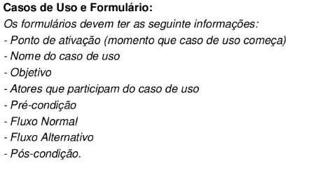
Opcionalmente podemos acrescentar outros itens ao formulário de caso de uso
Ex: nome ou código dos requisitos (RN e RNF) que estão associados a este caso de uso.

Slide 12
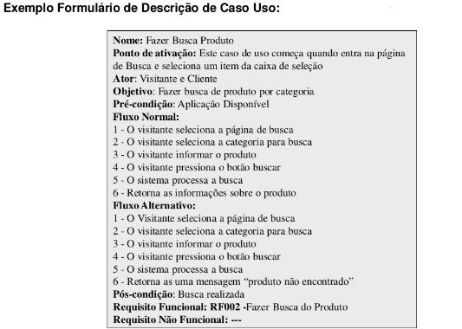

Slide 13
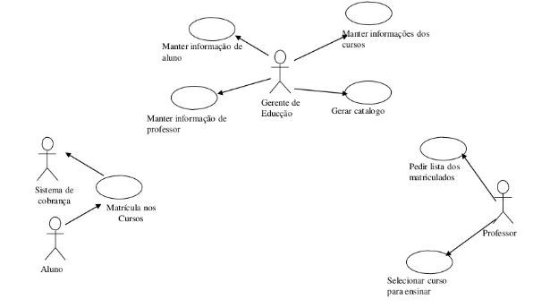
Exemplos de casos de usos

Slide 14
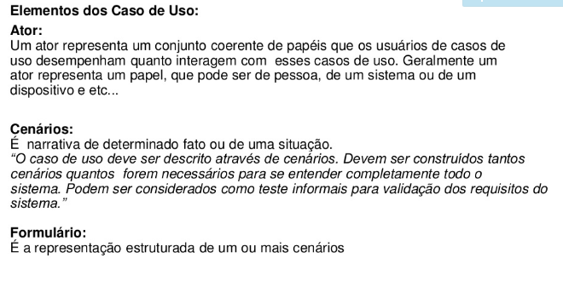

Slide 15
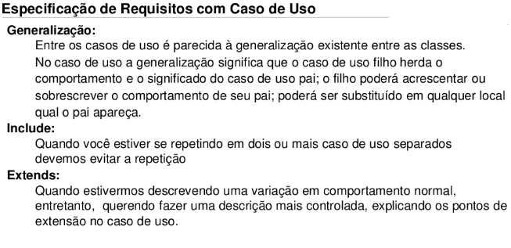

Slide 16
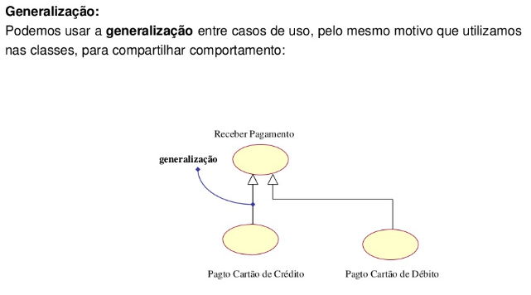

Slide 17
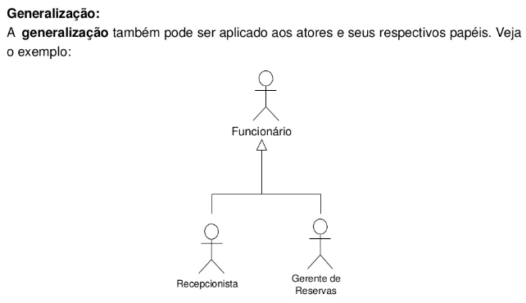

Slide 18
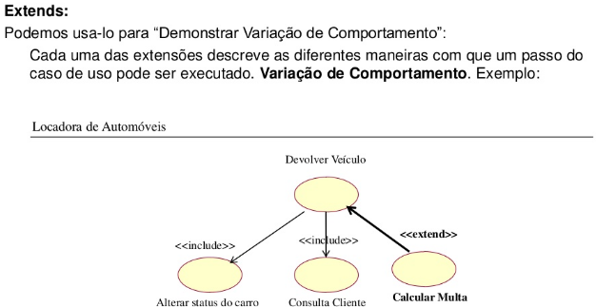

Slide 19

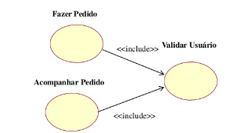

Slide 20
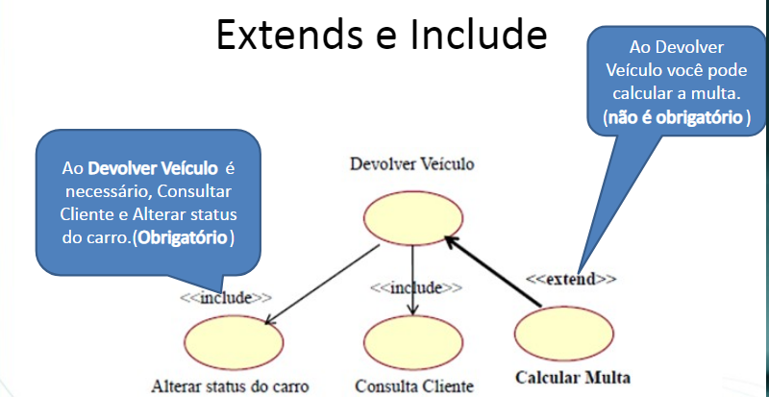

Slide 21
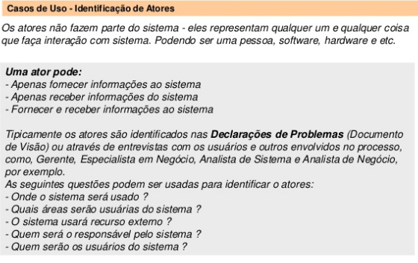

Slide 22
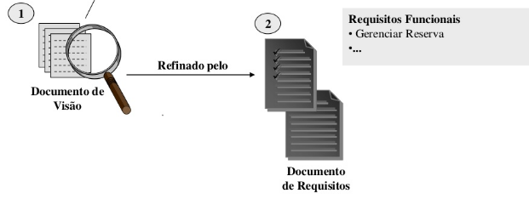
Exemplo
O hotel contém um número de apartamentos disponíveis para ser alugado aos hospedes. Cada apartamento tem as seguintes propriedades
Número, preços base, capacidade de pessoas
Tipo (single, double, triplo ou suite)
O preço de cada apartamento está relacionado com seu tipo e sazonalidades (períodos especiais, tais como: férias, natal, carnaval, ...)
Um hóspede pode fazer reserva de mais de um apartamento através do telefone, internet ou pessoalmente no balcão de reserva do hotel.

Slide 23
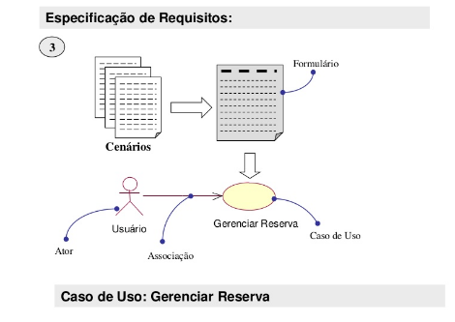

Slide 24
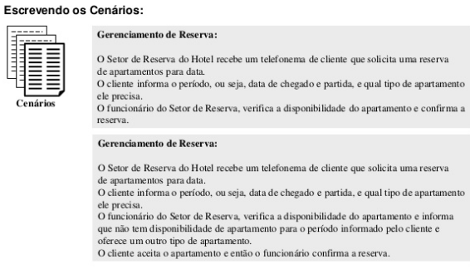

Slide 25
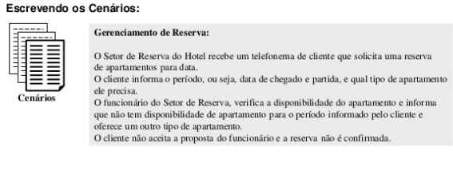

Slide 26
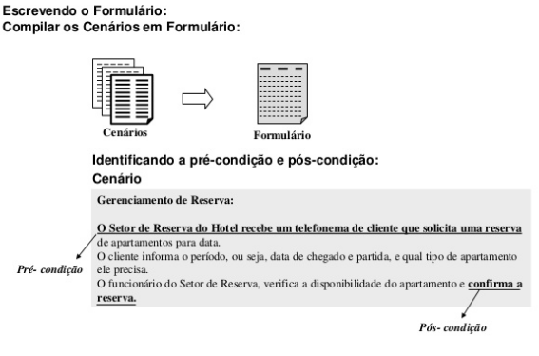

Slide 27
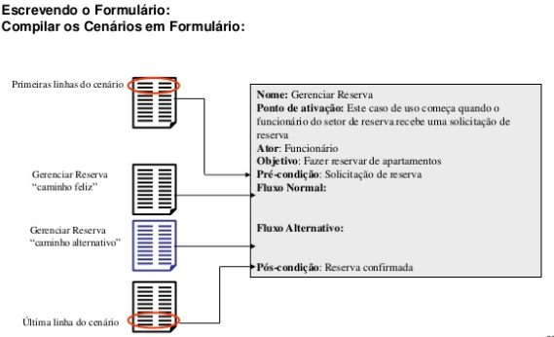

Slide 28
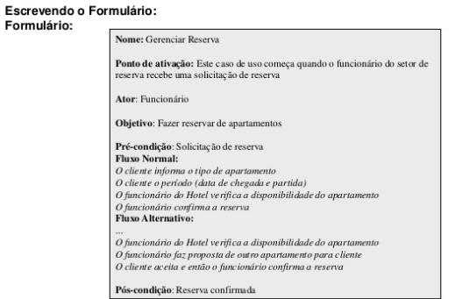

Slide 29
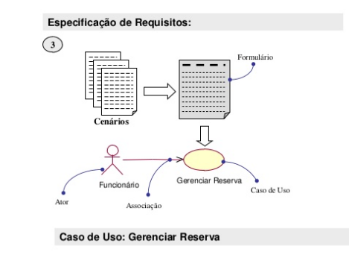

Slide 30
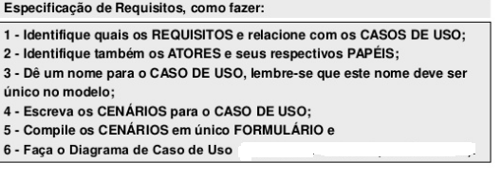

Slide 31
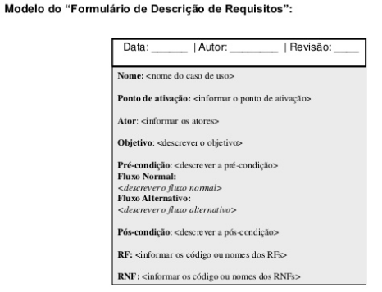

Slide 32
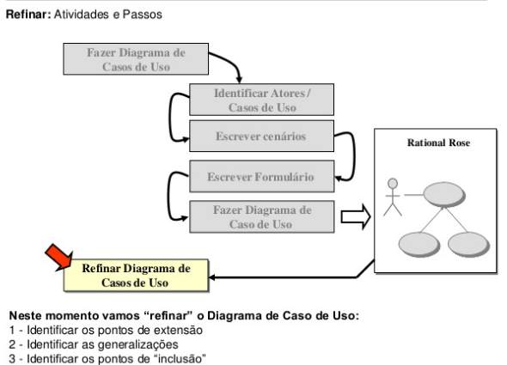

Slide 33
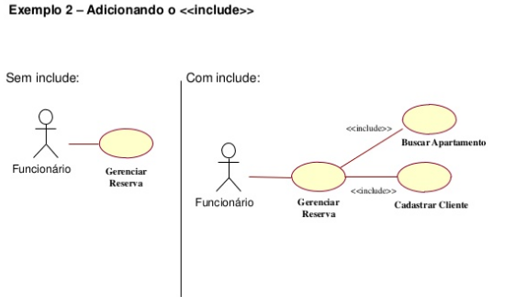

Slide 34
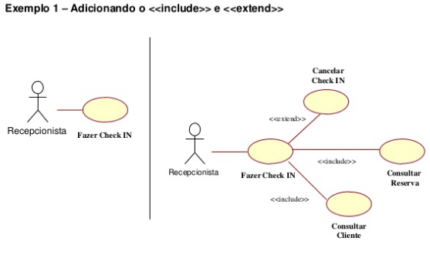

Slide 35
De acordo com o exercício abaixo faça o diagrama de caso de uso e seu refinamento, seguindo a figura abaixo.
Uma pediatra trabalha em três consultórios em bairros distintos, onde atende em horários diferentes. Sua secretária, trabalha nos três consultórios. Para que a marcação de consultas seja centralizada, a secretária tem que carregar as três agendas de um lado para outro. Existe o risco da secretária esquecer ou perder uma agenda. Para resolver o problema, a médica contratou um analista para desenvolver um sistema que controle a marcação de consultas e a ficha dos pacientes. As principais funcionalidades relativas a pacientes são o seu cadastro, remoção, e marcação de consultas. Após uma consulta pode ser necessário pedir exames a um laboratório de análises clínicas. A consulta pode ser paga em dinheiro, ou cartão de crédito, caso em que é necessário verificar o cartão do paciente com a companhia de cartão de crédito específica. Se o paciente possui plano de saúde, ele não paga a consulta, apenas assina um recibo a ser enviado ao plano de saúde.

Slide 37
Refinamento sucessivos
Um algoritmo é considerado completo se os seus comandos forem entendidos.
Um comando que não for do entendimento do usuário terá que ser desdobrado em novos comandos, que constituirão um refinamento do comando inicia.
Exemplo
O algoritmo para calcular a média de dois números pode ser desdobrado em:
1- receba dois números
2-Calcule a média dos dois números
3- Exiba o resultado

Slide 38
Podemos desdobrar o comando calcule a média em dois números:
Soma os dois números
Divida o resultado por 2
Após esse refinamento, o algoritmo pode ser considerado completo.
O algoritmo estando completo, podemos reescreve-lo inserindo o refinamento na posição do comando que foi refinado. Assim:
1- receba dois números
2-Soma os dois números
3- Divida o resultado por 2
3- Exiba o resultado
À medida que um algoritmo, se torna maior e mais complexo, a sua visão geral torna-se mais clara se apresentando-se os refinamentos sucessivos.

Slide 39
Ex. Leia três valores inteiros, determine e imprima o menor deles
Algoritmo
1- leia os números
2-determine o menor número
3- Escreva o menor número
Como ficaria o refinamento?

Slide 40
1- leia os números a,b,c
2-determine o menor número
Se a>b e a>c então
Menor<- a
Senão
Determine o menor entre b e c
Fim se

Slide 41
3- determine o menor entre b e c
Se b>c então
Menor<- b
Senão
Menor<- c
Fimse
Escreva o menor numero
Escreva menor

Slide 42
Juntando os refinamentos temos a visão global do algoritmo
Leia a,b,c
Se a>b e a>c entao
Menor<- a
senao
Se b>c então
Menor<- b
Senão
Menor<- c
Fimse
fimse
Escreva menor

